Slide 1
Notes:
Louis

Slide 2
Coordination et opérationnalisation de la mission Santé
Laurence Déry, t.s.
APPR - Dossier sécurité civile
CIUSSS de la Capitale-Nationale
Louis Rousseau, M.Sc Conseiller en sécurité civile
Ministère de la Santé et des Services sociaux
Notes:
Louis

Slide 3
En prenant comme exemple l’Opération d’arrivée massive des réfugiés syriens 1. Présenter les différentes composantes et bonnes pratiques entourant la coordination 2. Donner des exemples d’éléments positifs et de difficultés rencontrées lors de la coordination de cet évènement en mettant en relief différents points d’améliorations possibles
Objectifs de la présentation
Notes:
Louis

Slide 4
Dans la coordination d’un événement exceptionnel (ex. : sinistre, situation d’urgence, etc.), qu’est-ce que vous trouvez habituellement le plus difficile?
Gestion du stress
Gestion des communications
Heures de travail atypiques et prolongées
Relations avec les partenaires internes
Relations avec les partenaires externes

Slide 5
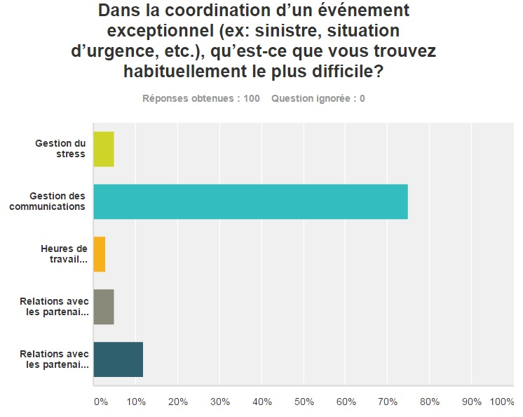

Slide 6
Qu’est-ce qui est important pour la coordination ? . 1. La structure de la coordination 2. La gestion des communications 3. Mécanismes de coordination 4. La bonne connaissance de l’opérationnalisation de la mission Santé 5. Les ressources humaines
Notes:
Louis

Slide 7
1. La structure de la coordination
Notes:
Louis

Slide 8
Selon vous, afin d’effectuer une coordination efficace en intervention, quel est le nombre d’interlocuteurs directs maximum que vous devriez avoir comme coordonnateur?
Le plus d’interlocuteurs possible
Le moins d’interlocuteurs possible
Notes:
Louis

Slide 9
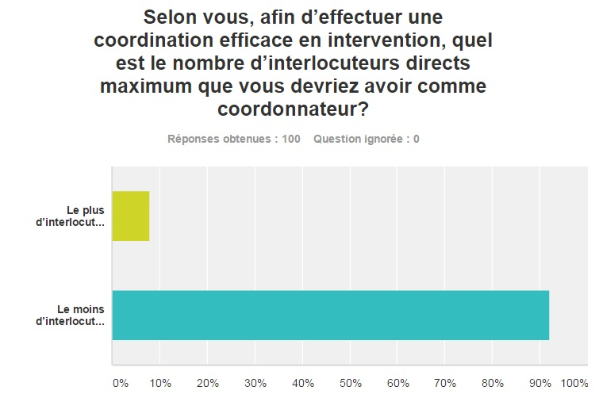

Slide 10
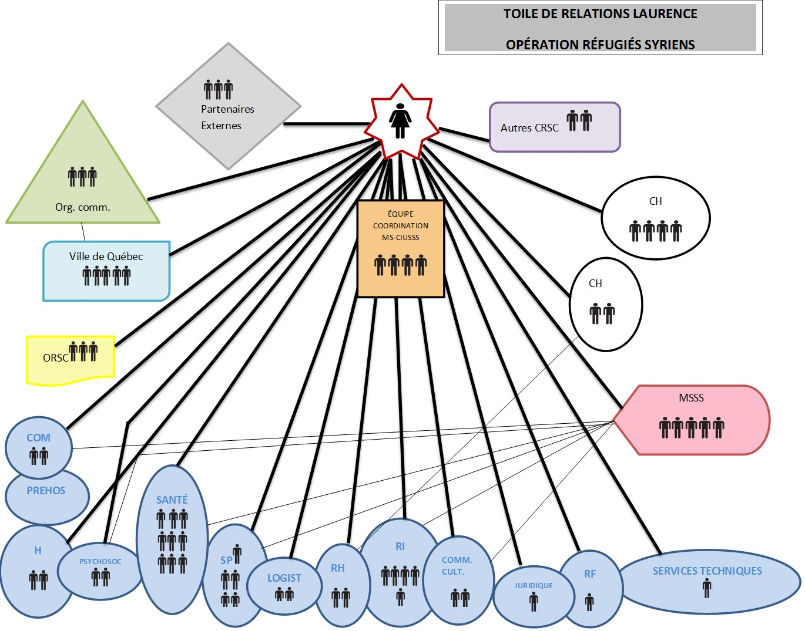
= 65
Notes:
Laurence

Slide 11
Structure de coordination Festival d’été de Québec
Centre de coordination événementiel sur le site
(partenaires)
10
Cellule de crise
événementielle FEQ
10 décisionnelles
DÉCISION (23H15)
etc.
etc.
APPLICATION DE LA DÉCISION SUR LE TERRAIN ( 00H15)
Notes:
Laurence

Slide 12
Autres exemples de structure de coordination
Conseil de sécurité nationale des États-Unis:
5 membres statutaires
Conseil de sécurité de l’ONU:
15 membres

Slide 13
Notes:
Laurence

Slide 14
Un seul point de contact par secteur*
= 11
Autres collègues de l’équipe de coordination de sécurité civile = maximum 5 interlocuteurs*
*excluant les substituts et les membres de l’équipe de coordination en sécurité civile

Slide 15
2. La gestion des communications
Notes:
Louis

Slide 16
En intervention, portez-vous une attention particulière aux titres des courriels que vous envoyez (titres clairs et évocateurs, facilitant le repérage et indiquant le niveau de priorité)?
Toujours
Souvent
Non, je n’ai pas le temps!

Slide 17
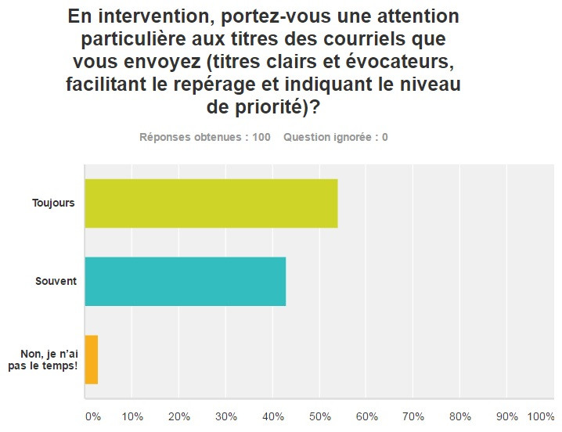

Slide 18
Quel est, selon vous, le nombre de courriels REÇUS par la substitut au coordonnateur régional de la Capitale-Nationale (Laurence Déry) du 11 novembre 2015 au 27 avril 2016 (168 jours) pendant l’Opération Aide aux Réfugiés Syriens?
475
759
1 064
Notes:
Louis

Slide 19
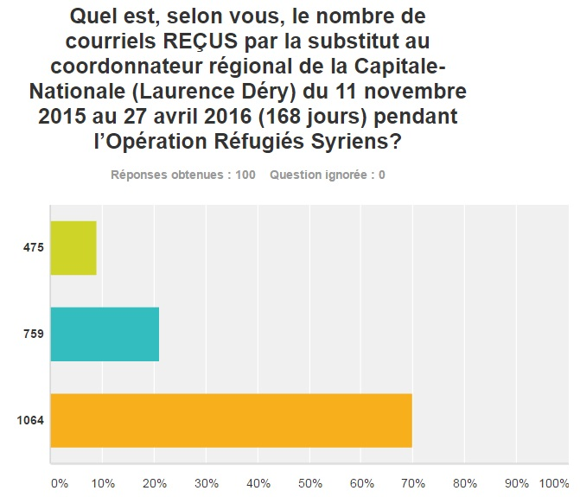

Slide 20
Sans compter les courriels adressés personnellement aux conseillers en sécurité civile de l’équipe DCSC du MSSS, le nombre de courriels REÇUS dans la boîte de l’adresse securite.civile@msss.gouv.qc.ca pendant l’Opération Aide aux Réfugiés Syriens.
2968 courriels
Classés dans 62 dossiers différents
Notes:
Louis

Slide 21
Ce que ça implique de recevoir un courriel :
Déterminer le niveau de priorité
Traiter l’information
Déterminer à qui s’adresse l’information
Effectuer le suivi
Archiver, si requis
Notes:
Louis

Slide 22
Importance de bien orienter dès le départ !
Notes:
Louis

Slide 23
3. Les mécanismes de coordination
Notes:
Louis

Slide 24
Votre équipe de travail a-t-elle prédéterminé des mécanismes de coordination (ex.: modèle d’état de situation, journal des opérations, principes de gestion des courriels, etc.)?
Plusieurs
Quelques-uns
Non, mais nous comptions nous y mettre prochainement
Ce n’est pas une priorité
Notes:
Louis

Slide 25
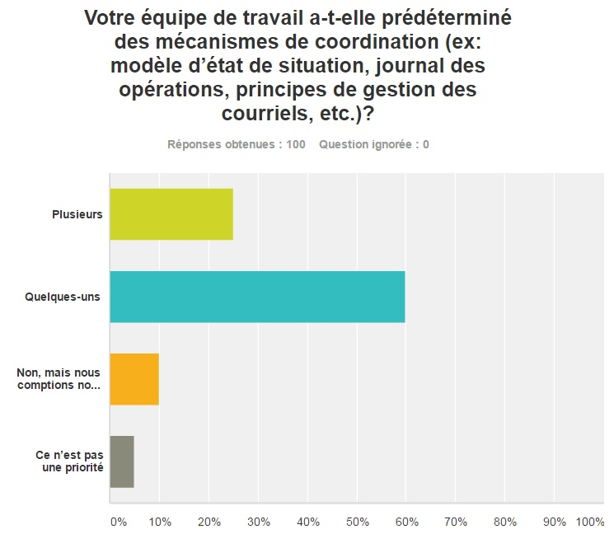

Slide 26
Votre équipe de travail a-t-elle prédéterminé une liste d’actions à poser lorsque votre cellule de crise ou structure de sécurité civile est activée?
Oui
Oui, mais maintenant que j’y pense, je ne suis plus où on a rangé ce document!
Non, mais ces actions sont connues de notre équipe de travail.
Nous n’avons pas prédéterminé d’actions spécifiques
Notes:
Louis

Slide 27
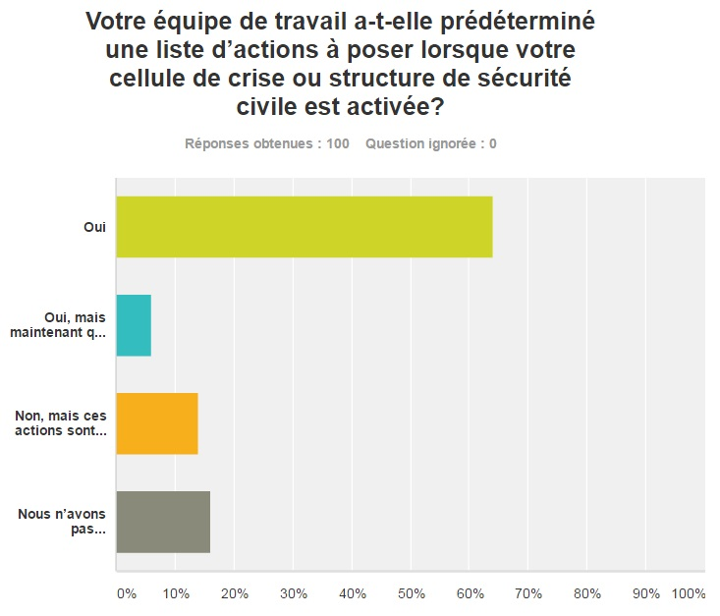

Slide 28
Mécanismes de coordination CIUSSS de la Capitale-Nationale Pour la prochaine fois…
Mettre en place dès la mobilisation:
Mécanismes de gestion des informations
Mécanismes de gestion des communications
Notes:
Laurence

Slide 29
Communication écrite à l’équipe de direction afin de les informer de l’activation de la structure de sécurité civile et des impératifs suivants :
Libération des ressources humaines
Délaissement des tâches administratives régulières et non urgentes par les membres du comité de sécurité civile et les membres en soutien au comité mobilisé
Horaires atypiques
Canal de sécurité civile utilisé pour les communications
Points d’information succincts effectués au Comité de direction tout au long de la mobilisation
Diffusion d’états de situation aux directeurs
Notes:
Laurence

Slide 30
Ouverture du centre de coordination ou consacrer un local fonctionnel à l’opération.
Envoyer un courriel aux partenaires externes et internes les informant que les courriels au sujet de l’opération en cours doivent être adressés à l’équipe de coordination de sécurité civile du CIUSSS via l’adresse de courriel unique. Attitrer une adjointe administrative à la gestion des courriels de l’adresse unique.
Notes:
Laurence

Slide 31
Déterminer la personne de l’équipe de coordination de sécurité civile qui sera la personne pivot et déterminer avec qui elle effectuera la liaison (partenaires externes et internes).
Procéder à l’attribution des volets de la mission santé entre les membres de l’équipe de coordination de sécurité civile pour la liaison avec les responsables de volets du CIUSSS.
Le tableau de l’attribution des responsabilités (volets, activités de la mission, ressources en soutien) doit être :
Remis à l’adjointe administrative effectuant la gestion de la boîte de courriels unique
Affiché dans la salle de coordination
Envoyé au Comité de sécurité civile du CIUSSS
Notes:
Laurence

Slide 32
États de situation réunissant l’équipe de coordination de sécurité civile procédés à chaque heure, sous la coordination de la personne pivot. Cycle de rencontres ou conférences téléphoniques déterminé pour effectuer des états de situation auprès du Comité de sécurité civile du CIUSSS et du Comité régional de sécurité civile. État de situation procédé aux rencontres du Comité de direction du CIUSSS tout au long de l’activation de la structure de sécurité civile.
Mise en place d’un mécanisme de suivi simple et efficace.
Séquence de démobilisation

Slide 33
Mécanismes de coordination Réseau Exemple : Aide aux réfugiés syriens
Au début d’un événement, l’information doit entrer par une seule « porte » pour éviter la confusion au niveau de la coordination
Mobiliser, dès le début, l’ensemble des partenaires afin d’identifier les enjeux et d’évaluer le niveau l’implication de chacun
Interpeller les ressources humaines pour s’assurer d’avoir le bon niveau de ressources disponibles
Mise en place d’un tableau de suivis
Notes:
Louis

Slide 34
Mécanismes de coordination Réseau Exemple : Aide aux réfugiés syriens
Ajustement du cycle de gestion en continu
Créer un espace collaboratif (dossier commun) pour le partage des fichiers (google drive)
Créer une liste des personnes impliquées avec les rôles et responsabilités dès le début de l’opération
Notes:
Louis

Slide 35
4. La bonne connaissance de l’opérationnalisation de la mission Santé
Notes:
Louis

Slide 36
« Lire le guide d’opérationnalisation de la mission Santé, c’est attacher des ficelles! »
Notes:
Louis

Slide 37
Considérez-vous qu’une formation en coordination lors d'événement exceptionnel (ex. : sinistre, situation d’urgence, etc.) vous serait bénéfique ?
Oui
Non, je n’en ressens pas le besoin
Notes:
Louis

Slide 38
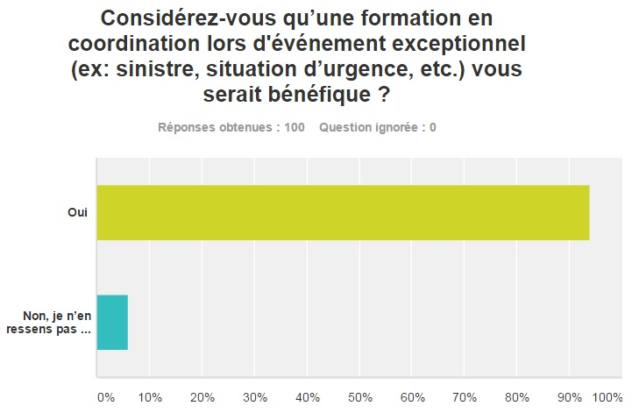

Slide 39
5. Les ressources humaines
Notes:
Louis

Slide 40
Dans votre planification, accordez-vous une attention particulière au bien-être de vos collègues/employés impliqués dans une intervention en sécurité civile ?
Rarement
Un peu
Beaucoup
Notre responsabilité devrait se limiter à protéger la population et nos usagers
Notes:
Louis

Slide 41
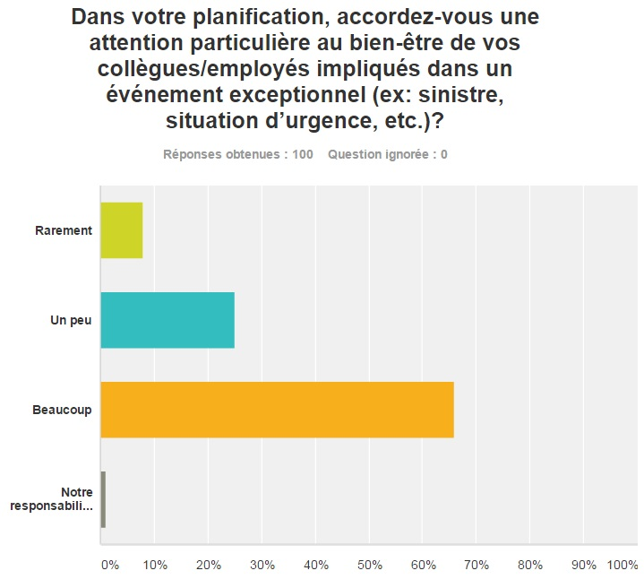

Slide 42
Ne pas oublier que prendre soin de soi et du personnel, c’est prendre soin de notre clientèle et de la population « Pas de ressources humaines, pas de soins et services! »
Notes:
Louis et Laurence

Slide 43
« D’excellents musiciens ne suffisent pas pour créer un orchestre. Le chef d’orchestre est essentiel pour coordonner les talents! »
Notes:
Louis

Slide 44
Merci de votre attention!
Laurence Déry, t.s. APPR - Dossier sécurité civile
CIUSSS de la Capitale-Nationale laurence.dery.ciussscn@ssss.gouv.qc.ca
Louis Rousseau, M.Sc Conseiller en sécurité civile Direction de la coordination et de la sécurité civile - MSSS
louis.rousseau@msss.gouv.qc.ca
Avec la précieuse collaboration de
Mathieu Allaire Conseiller en mesures d'urgence et sécurité civile CISSS de la Montérégie-Ouest
mathieu.allaire.cisssmo16@ssss.gouv.qc.ca

